Slide 1
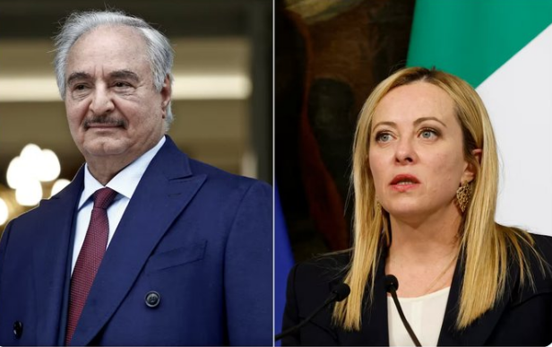
Libia Sentiment media libici visita HAFTAR a Roma
Elementi principali
(INCC) Il 3 e 4 maggio 2023, il Field Marshal Khalifa HAFTAR, comandante del Libyan National Army (LNA), ha incontrato a ROMA il vice premier e Ministro degli Affari Esteri, Antonio TAJANI, e la premier Giorgia MELONI.
(INCC) Dettagli
L’incontro tra HAFTAR e la MELONI, durata circe due ore, è stato incentrato sulla stabilizzazione della LIBIA e del Nord AFRICA e su alcuni temi fondamentali di reciproco interesse, in particolare la crescita senza precedenti del fenomeno migratorio verso l’ITALIA.
La premier italiana ha confermato il sostegno italiano all’azione delle Nazioni Unite in LIBIA nella rivitalizzazione del processo politico che possa portare ad elezioni presidenziali e parlamentari entro la fine del 2023.
(INCC) Sentiment
Tra le 21 agenzie di stampa locali libiche valutate, solo 5 hanno dato copertura mediatica alla visita di HAFTAR in ITALIA. Il sentiment di 4 articoli è stato valutato neutro, non essendo emersi elementi informativi utili ad evidenziare un progetto mediatico o una certa volontà politica volti a screditare l’ITALIA. Il sentiment dell’articolo pubblicato da «libyaupdate» è stato valutato positivo. Di seguito uno stralcio dell’articolo: «…la visita del generale Haftar a Roma è significativa in quanto evidenzia il coinvolgimento dell’Italia nel conflitto libico. L’Italia è stata un grande attore chiave nella regione e ha lavorato per stabilizzare la situazione in Libia…»
NON CLASSIFICATO
VALUTAZIONE
(INCC) La visita di Khalifa HAFTAR in ITALIA non ha modificato l’approccio neutrale che i principali media libici assumono generalmente nei confronti dell’ITALIA.
Notes:
PAESE – LIBIA
(NC) Field Marshal Khalifa #Haftar, Commander of the Libyan National Army #LNA, promotes released Major General Amer Al-#Jagam to the rank of Lieutenant General, and assigns him Assistant to the Chief of Staff of the Air Force.
FONTE: https://twitter.com/TheLibyaUpdate/status/1607692999990951938
VALUTAZIONE FONTE: L’account Twitter “@TheLibyaUpdate", accreditato di 6,301 follower, tratta notizie di carattere generale sulla LIBIA. Non è possibile giudicare l’affidabilità. (F)
(NC) municipalità di Al Zawiya chiede aumento forze sicurezza dopo attacco armato contro civili
Il consiglio municipale della citta di Al Zawiya, a ovest della capitale della Libia Tripoli, ha chiesto al Governo di unità nazionale (Gun) un aumento delle forze di sicurezza per contrastare le proteste organizzate dopo un attacco armato in cui hanno perso la vita diversi civili. In una nota, il Consiglio ha affermato che la situazione della sicurezza nella città si sta deteriorando sollecitando i ministeri dell'Interno e della Difesa di Tripoli ad assumersi la responsabilità di mantenere l’ordine e contrastare i gruppi armati e criminali. Le proteste sono scoppiate, domenica, 25 dicembre nella città di Al Zawiya contro il deterioramento della situazione della sicurezza, dopo che i componenti di un’intera famiglia sono stati uccisi da uomini armati sconosciuti.
FONTE: https://www.agenzianova.com/a/63ab10e32fada4.65360451/4191494/2022-12-27/speciale-difesa-libia-municipalita-di-al-zawiya-chiede-aumento-forze-sicurezza-dopo-attacco-armato-contro-civili
VALUTAZIONE FONTE: Il sito web "Agenzia Nova" è un portale italiano di informazione internazionale, fruibile in più lingue. Pubblica notizie aggiornate ed approfondimenti di carattere politico, militare, sociale ed economico a livello mondiale. La linea editoriale verosimilmente è indipendente. Abbastanza affidabile (C)
(NC) presidente Consiglio di Stato, necessarie condizioni adeguate per elezioni a ottobre 2023
Lo svolgimento delle elezioni in Libia nell’ottobre del 2023 è possibile se vengono rispettate alcune condizioni. Lo ha dichiarato il presidente dell'Alto consiglio di Stato libico, Khaled al Mishri, in un’intervista ai media locali. Il capo del “Senato” libico ha spiegato che se la base costituzionale dovesse essere approvata in accordo con la Camera dei rappresentanti di Tobruk, la legge elettorale “potrà essere emanata entro metà febbraio”. “La preparazione delle elezioni richiederà 240 giorni a partire dall’accordo sulla base costituzionale e questo significa che potranno tenersi entro il prossimo ottobre”, ha spiegato Al Mishri, secondo il quale le differenze tra le due camere libiche “rappresentano le differenze tra due grandi blocchi politici in Libia”. Per quanto riguarda la ripresa del dialogo con la Camera dei rappresentanti, Al Mishri ha spiegato che il “Senato” libico avrebbe chiarito la sua posizione in merito in occasione della prossima sessione convocata per il due gennaio.
FONTE: https://www.agenzianova.com/a/63ab5a73b2cd64.67772356/4191625/2022-12-27/libia-presidente-consiglio-di-stato-necessarie-condizioni-adeguate-per-elezioni-a-ottobre-2023
VALUTAZIONE FONTE: Il sito web "Agenzia Nova" è un portale italiano di informazione internazionale, fruibile in più lingue. Pubblica notizie aggiornate ed approfondimenti di carattere politico, militare, sociale ed economico a livello mondiale. La linea editoriale verosimilmente è indipendente. Abbastanza affidabile (C)

